Slide 1
$_Get, $_POST, $_REQUEST

Slide 2
Relembrando!!!
PHP é a linguagem mais utilizada na internet nos dias de hoje.
PHP é uma boa escolha? Sim!!! É uma linguagem excepcional e de fácil compreensão e sintaxe.
O PHP nasceu na década de 90 e significa Personal Home Page (hoje em dia é um trocadilho para Hypertext Preprocessor), ou seja, foi criada como intuito de criar scripts pessoais. Teve algumas evoluções.
É uma linguagem extremamente documentada. Vide www.php.net
Grandes servidores e frameworks utilizam PHP, como Joomla e Wordpress, por exemplo.

Slide 3
Diferenças entre as versões
O PHP 3 foi um divisor de águas no PHP pois se tornou mais popular. No PHP 4 foram
corrigidas inúmeras falhas de segurança existentes.
O PHP 5 implementou a orientação a objetos (o 4 já tinha, mas não era popularizada). Foram feitas várias melhorias.
A partir do PHP 5.3 é um “tira-gosto” do PHP 6. Ele tem recursos a mais do que o PHP 5.2.

Slide 4
Diferenças entre Client side e Server side
Para acessar do Client side, o navegador faz o download dos arquivos que são visualizados no
site.
Exemplo: o código de uma página vista do Client side. Diferentemente do HTML e do Javascript, o PHP não pode ser visualizado pelo cliente side, pois ela é uma linguagem Server side.
O servidor interpreta a linguagem PHP e retorna para o usuário apenas o código HTML.

Slide 5
Webpages Dinâmicas X Webpages Estáticas
Uma página dinâmica em geral é a referência do uso de linguagens de programação server- side, tal como PHP, ASP, ASPNET, entre outras, no desenvolvimento de um site ou aplicações para intranet e extranet.
Páginas estáticas: linguagem de marcação HTML, folhas de estilo em cascata (CSS) e
JavaScript em seu contexto.
As páginas dinâmicas utilizam muitos recursos utilizados na criação de páginas estáticas, a diferença principal está no uso de bancos de dados ou formas e armazenamento de dados específicos para a aplicação desenvolvida.

Slide 6
O que é necessário para rodar o PHP?
O PHP pode rodar em qualquer sistema operacional.
Além dele ser uma linguagem que trabalha na internet, também é uma linguagem que roda no prompt de comando.
Ele geralmente vem com um conjunto de programas e geralmente vem com um servidor web. Deve-se transformar a sua máquina em um servidor web que só você poderá acessar.
Geralmente o mySQL vem junto nesses pacotes uma vez que ele é um servidor de banco de
dados.
Os servidores web mais conhecidos são o Apache e o IIS. O apache pode rodar em qualquer SO.

Slide 7
Variáveis
Variáveis armazenam valores. Pode-se referir a variáveis para obter seu valor ou para
alterar seu conteúdo.
No PHP elas são representadas por um cifrão ($) mais o nome da variável. Os nomes de variáveis válidos são iniciados por letras ou por um subscrito ( _ ). Existe diferenciação entre nomes de variáveis maiúsculas e minúsculas.
Ex: $a, $_A, $_a

Slide 8
Observações
A pasta que você indica no alias deve existir! Crie-a antes de criar o alias.
Não devemos utilizar acentos e caracteres especiais na criação do nome do alias.
O projeto deve ser salvo na pasta indicada no alias para funcionar.

Slide 9
Exemplo: Uso de varíaveis
<?php
$a | = | 10;
$b | = | 15;
$c | = | $a + $b;
echo "$a mais $b é igual a $c";
?>

Slide 10
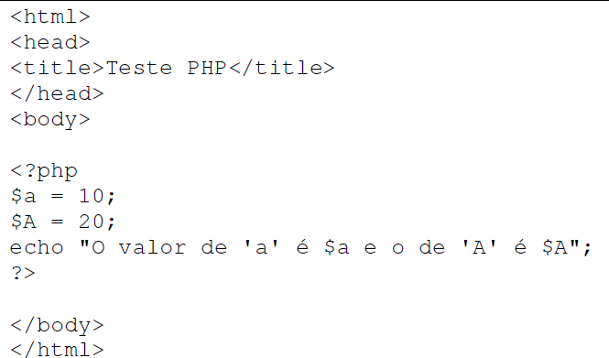
Exemplo 3: o PHP é case sensitive

Slide 11
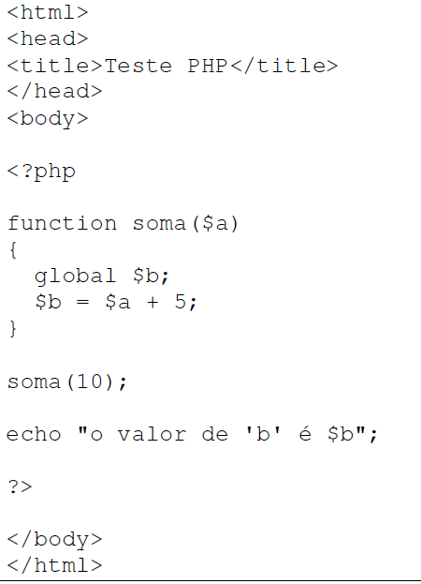
Exemplo: functions
Quando a variável é declarada dentro de uma função, ela só estará disponível para o código desta função. Para evitar este tipo de problema, deve-se definir a variável como global.

Slide 12
Tipos de dados
O PHP suporta vários tipos de dados:
Inteiro – Números inteiros (isto é, números sem ponto decimal)
Números de dupla precisão – Números reais (isto é, números que contêm um ponto decimal)
String – Texto entre aspas simples (´ ´) ou duplas (“ “)
Booleanos – armazenam valores verdadeiros ou falsos, usados em testes de condições
Array – Grupo de elementos do mesmo tipo
Objeto – Grupo de atributos e métodos
Recurso – Uma origem de dados externa Nulo – Nenhum valor

Slide 13
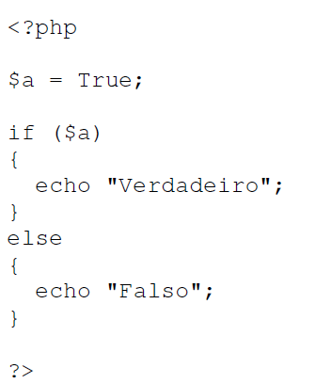
Exemplo : boolean

Slide 14
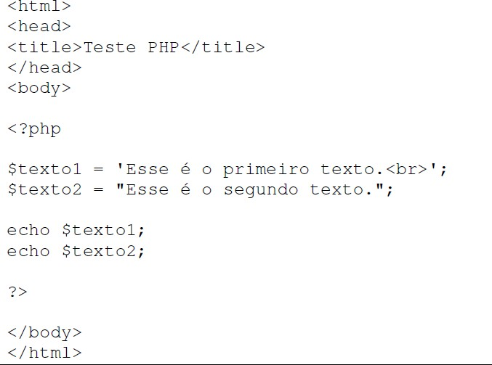
Exemplo: uso de Strings
As strings são armazenadas dentro de aspas duplas ( “ ) ou simples
( ‘ ).

Slide 15
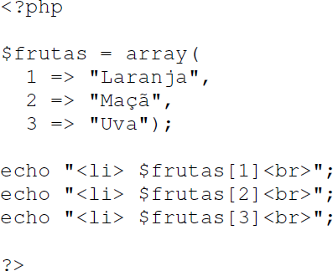
Exemplo : Arrays no PHP
As variáveis do tipo matriz ou array permitem o armazenamento de diversos elementos referenciados por uma mesma referência.

Slide 16

Exemplo : Constantes
Constantes são identificadores para valores simples. O seu conteúdo não muda durante a execução do código. Elas são criadas com a função define e, por convenção, são escritas com letras maiúsculas e não usam o cifrão no início.

Slide 17
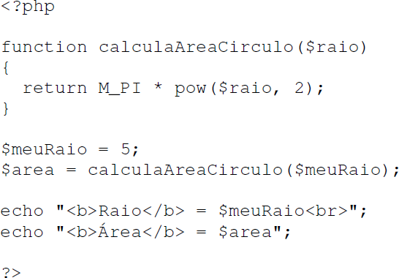
Exemplo: Constantes matemáticas

Slide 18
Estruturas de Controle
No PHP, as estruturas de controle são formadas por declarações condicionais e de looping:
if – executa uma ação se uma condição for atendida. O bloco de comandos a ser executado deve ser escrito entre chaves;
else – pode-se colocar um conjunto de comandos alternativos caso o teste do if seja negativo. A declaração else deve vir logo após o bloco de código relacionado ao if. O comando if também pode ser usado após a declaração else.

Slide 19
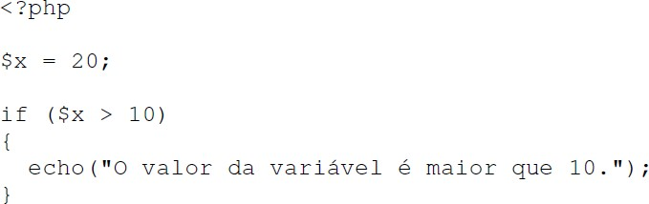
Exemplo : Condições

Slide 20
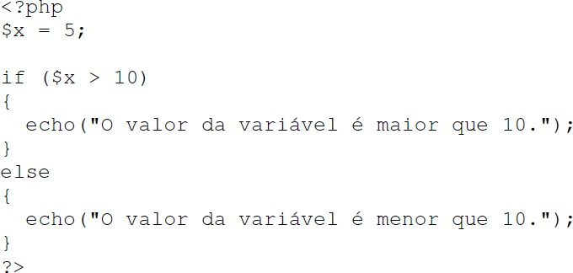
Exemplo: Condições (if-else)

Slide 21
Switch / case
Forma de testar uma dentre várias possibilidades. A declaração default executa caso nenhuma das opções for verdadeira. A declaração break faz com que o restante do código não seja executado caso o teste seja verdadeiro.

Slide 22
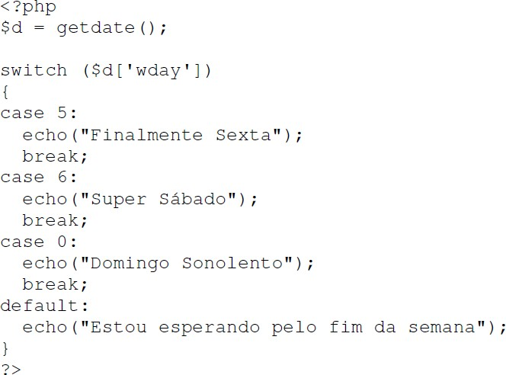
Exemplo : Condições (switch-case)

Slide 23
For
Estrutura de looping que executa um bloco de código quantas vezes for indicado em uma variável. Deve-se definir a variável que será testada no looping, uma condição de teste e o incremento (ou decremento) da variável de controle.

Slide 24
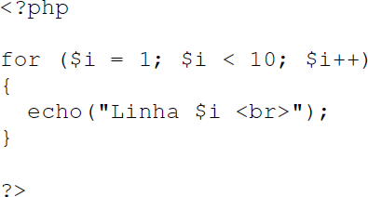
Exemplo Estruturas de repetição (for)

Slide 25
While
Estrutura de looping que não necessita de um número determinado de iterações.
Ele é executado enquanto uma condição for verdadeira.

Slide 26
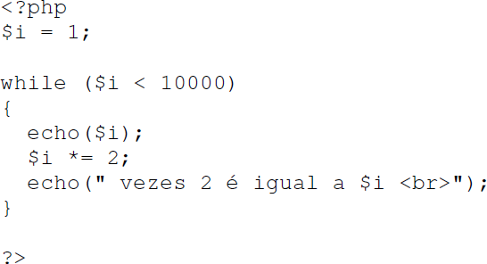
Exemplo : Estruturas de repetição (while)

Slide 27
Do - While
Outra forma de looping que executa um bloco de código, testa uma condição e repete novamente o bloco de código (ou não).

Slide 28
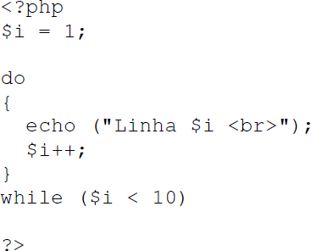
Exemplo 14: Estruturas de repetição (do-while)

Slide 29
Exemplo : Soma de valores
Nesse script, exemplificado abaixo, faremos um código relativamente simples, como a soma
de dois valores.
No exemplo a seguir, temos a criação desse script, e logo após uma breve explicação sobre o mesmo.
Operadores matemáticos
Case sensitive
Quando o script é executado, o que retorna do servidor .

Slide 30
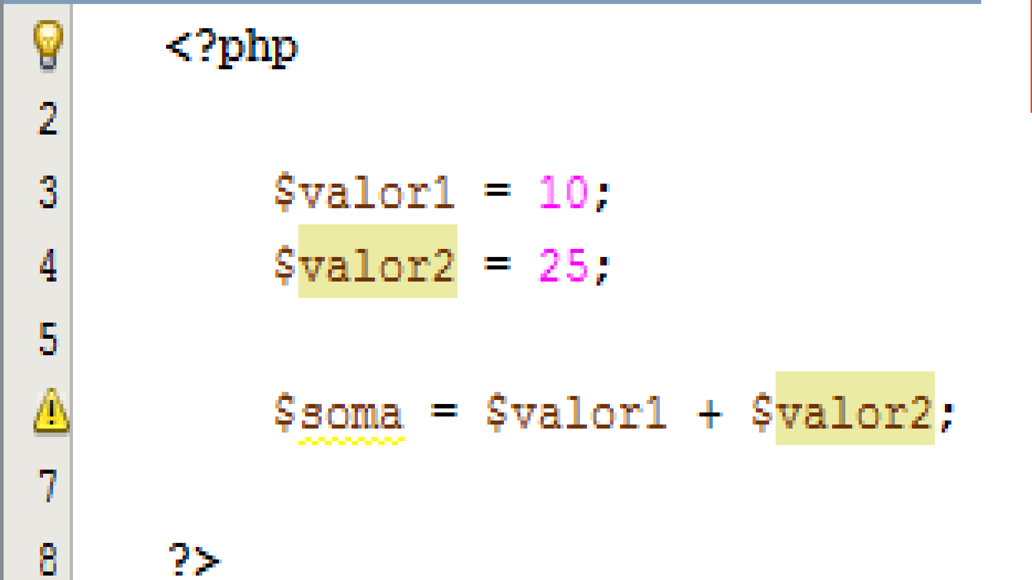

Slide 31
Nas linhas 1 e 8 temos os delimitadores de scripts PHP.
Na linha número 3 temos a criação e atribuição, através do sinal de “igual” (=), de um valor a variável chamada de “valor1”. Conforme o php.net, variáveis devem ser precedidas de um “$”, de forma que o interpretador saberá que nessa linha haverá uma variável, e não outra instrução.
No PHP as variáveis têm os seus valores estabelecidos no momento da atribuição, de forma que, no exemplo acima, teremos dois valores sendo somados, através da operação matemática de soma, exemplificada na linha 6.
Uma variável “$soma” recebe o resultado dessa operação, o valor 35.

Slide 32
Os operadores matemáticos, em PHP, são os mesmos da linguagem Java:
Potenciação, através da função pow. Raiz quadrada, através da função sqrt. Multiplicação (*)
Divisão (/)
Adição (+) Subtração (-)
Resto da divisão (%)

Slide 33
A linguagem PHP é Case Sensitive, ou seja, devemos ter cuidado, pois letras maiúsculas se diferem de letras minúsculas. Por exemplo, a variável $valor1 é diferente da variável $Valor1.
Quando executamos o projeto, temos, no primeiro momento, uma tela de inicialização, que solicita o arquivo de índice, que nada mais é que o nosso script PHP criado há pouco. Após a abertura da tela de solicitação, como estamos executando o nosso projeto pela primeira vez, o Aptana nos exibe por padrão uma página chamada “index.php”. o index é uma página utilizada como página inicial para um site. Como não o estamos utilizando ainda, devemos clicar no botão “Procurar” para localizar o nosso arquivo recém criado, e então pressionamos o botão “OK” para terminarmos a configuração do projeto.

Slide 34
Exemplo : Exibição de valores
Porém, como não estava descrito que haveria um retorno de alguma informação, não houve
nenhuma resposta quanto a esse resultado.
Para esse tipo de retorno, podemos solicitar ao interpretador uma resposta para esse cálculo, utilizando as funções echo, print ou printf.
echo: Utilizada para exibir um ou mais comandos de resposta, podendo os mesmos serem
separados por “,”.10
print: Utilizada para a exibição de um comando, unicamente.
printf: Retorna o valor formatado conforme o valor de controle de formato. Para sua utilização utilizamos uma tabela de referência.

Slide 35
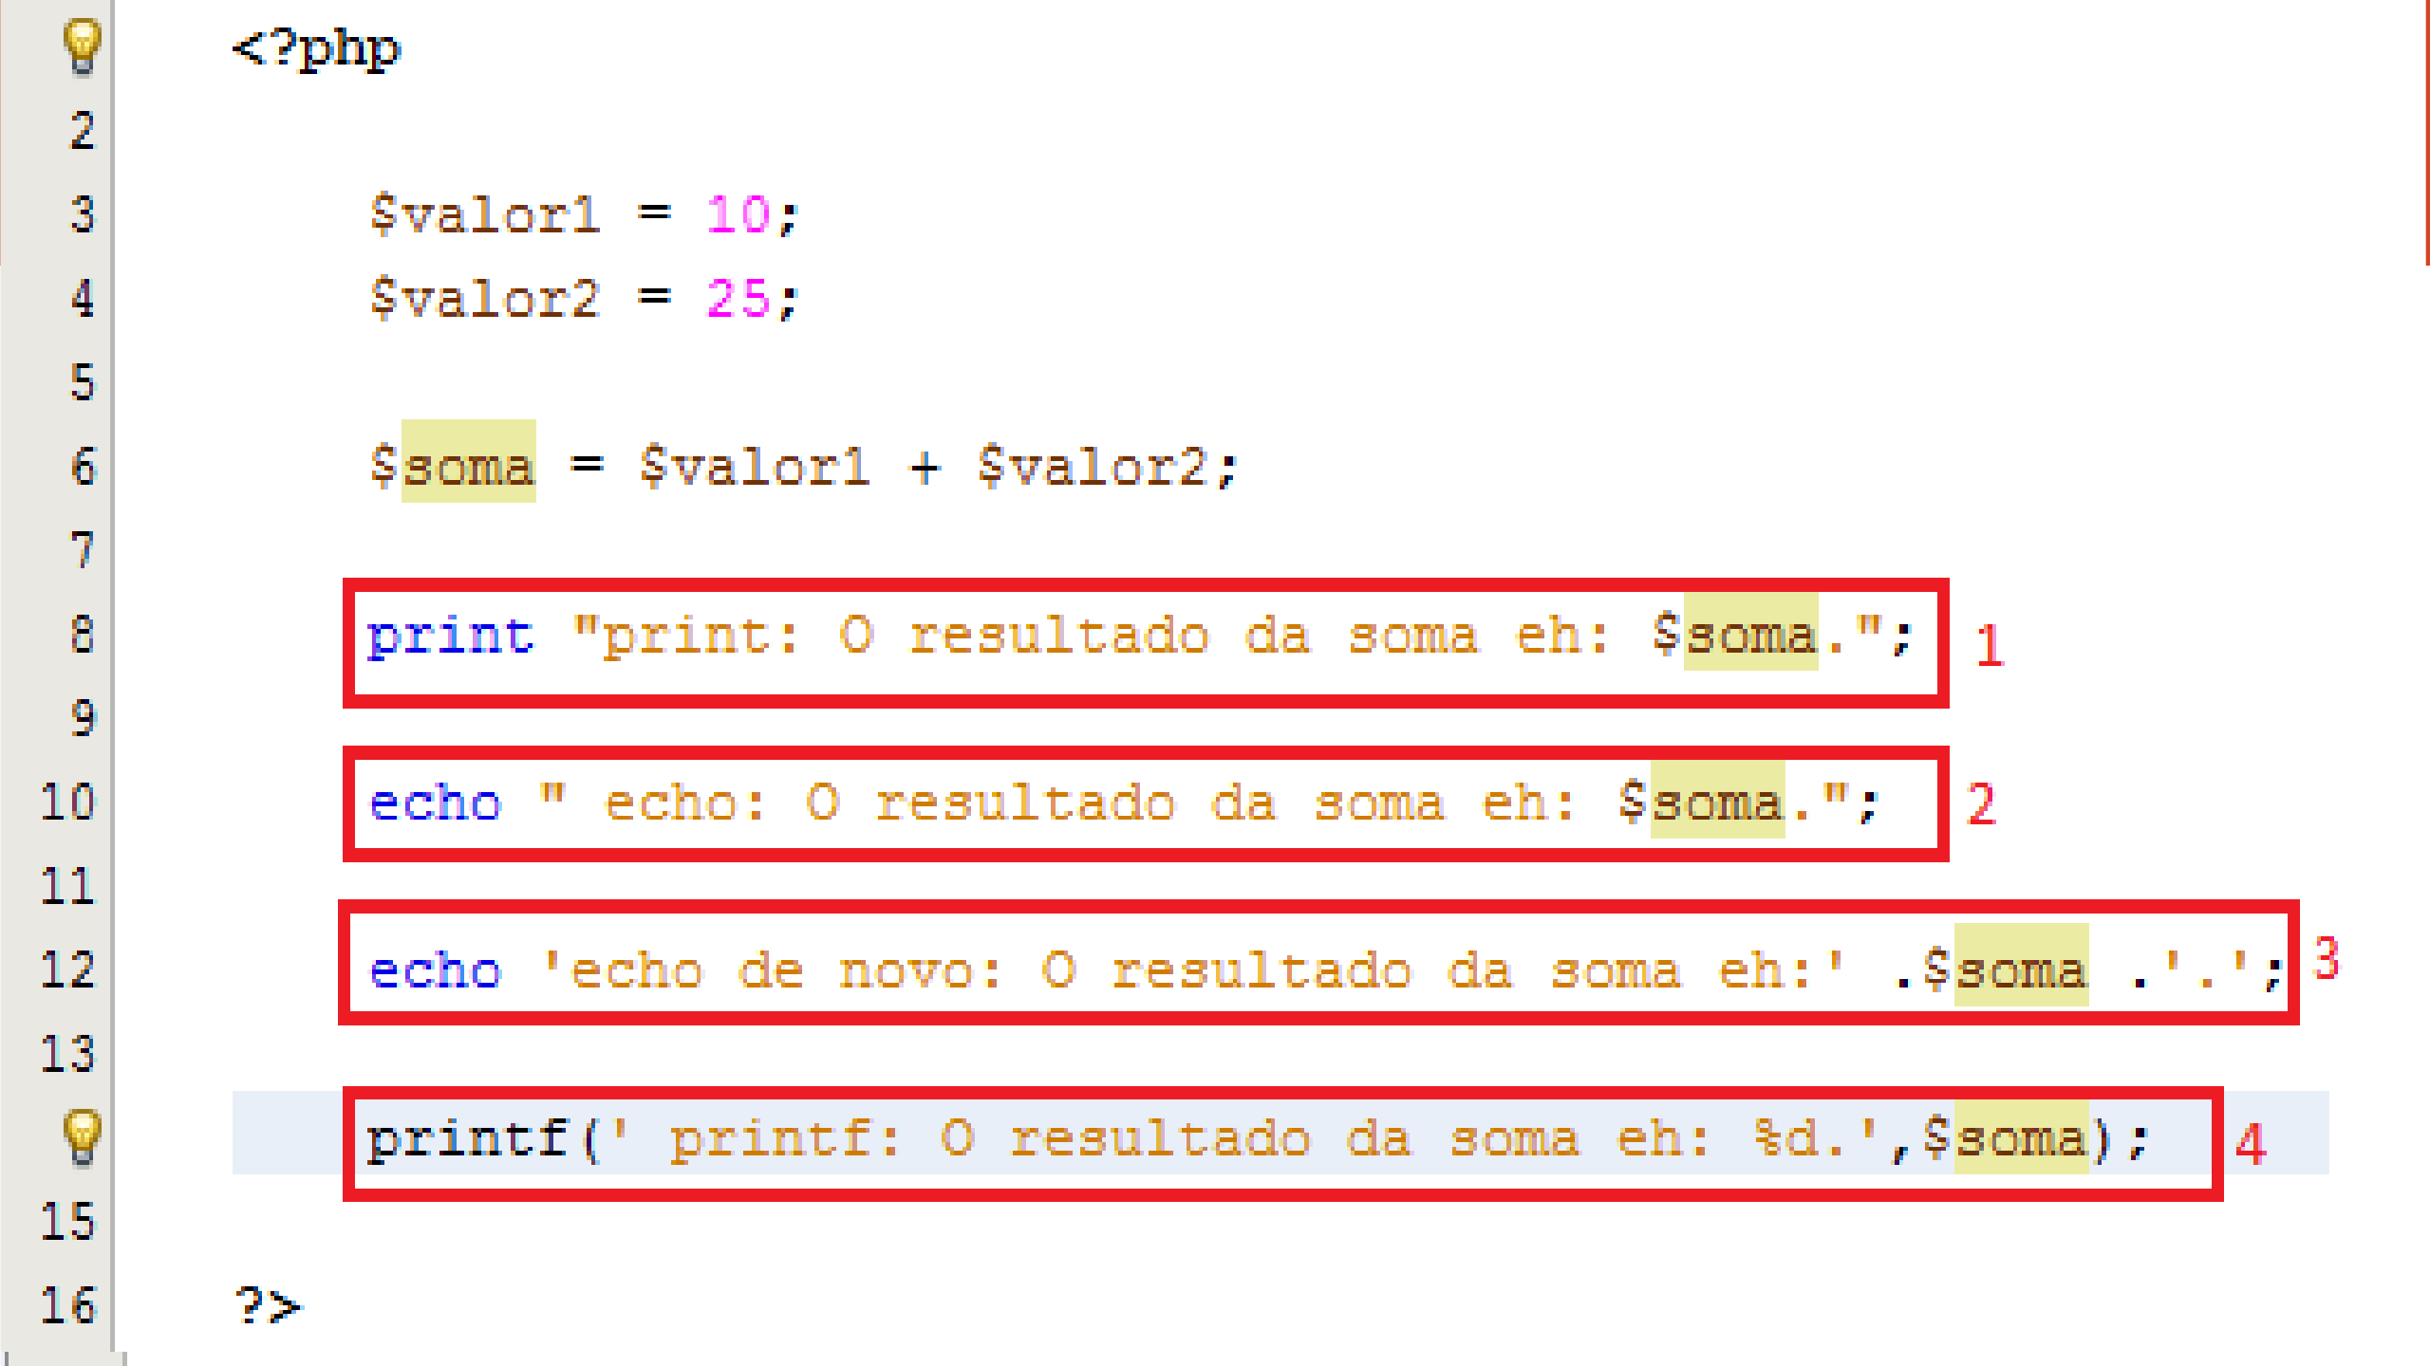

Slide 36
No script anterior temos diferentes formas de exibição do mesmo resultado. Onde cada uma das funções se apresenta de uma forma diferente. O principal ponto a ser observado é a utilização de aspas (“) e de apóstrofos (‘) pois, apesar de termos uma apresentação semelhante, temos formas diferentes de utilização. Quando executamos uma função de retorno com aspas, podemos inserir valores de variáveis juntamente com o que estamos retornando, como um texto por exemplo. Agora quando utilizamos apóstrofos, temos a possibilidade de apenas trabalhar com strings. Para esses casos temos o ponto (.), que irá ser utilizado para concatenar as informações.
O printf se baseia no conceito de substituição, onde substituímos o elemento, no caso o “%d”, por um valor que esteja na variável.

Slide 37
